Slide 1
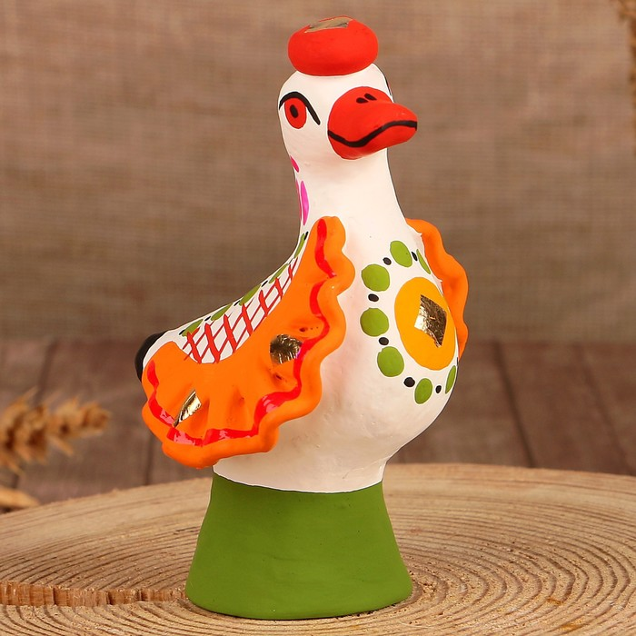
ЭТАПЫ ИЗГОТОВЛЕНИЯ ДЫМКОВСКОЙ ИГРУШКИ

Slide 2
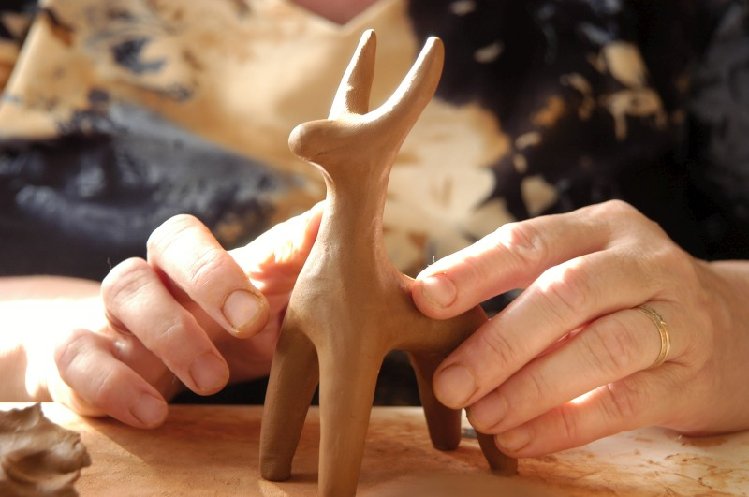
Подготовка красной глины к работе. Лепка игрушки из отдельных частей.

Slide 3
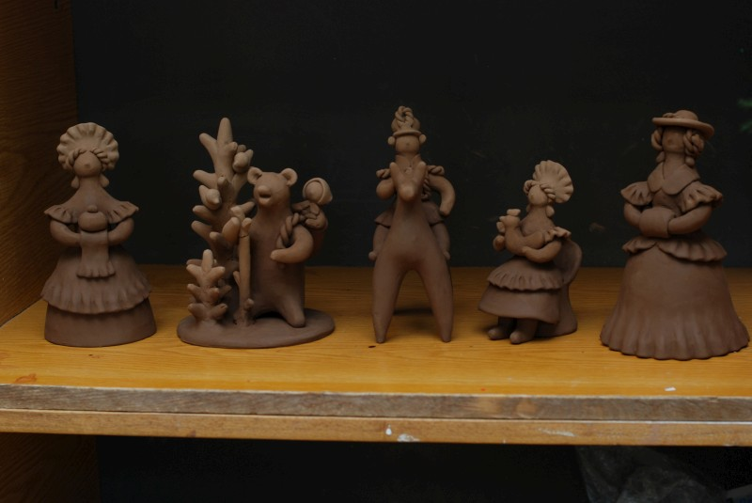
Сушка изделия

Slide 4
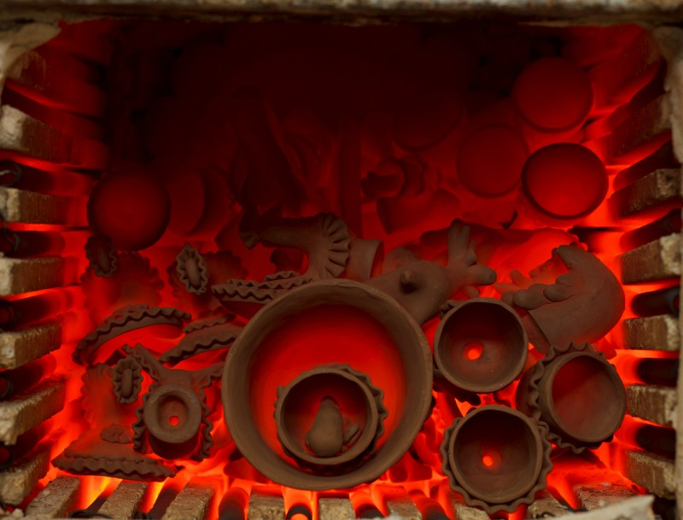
Обжиг в печи (раньше в русской, сейчас в электрической при температуре 900 градусов).

Slide 5
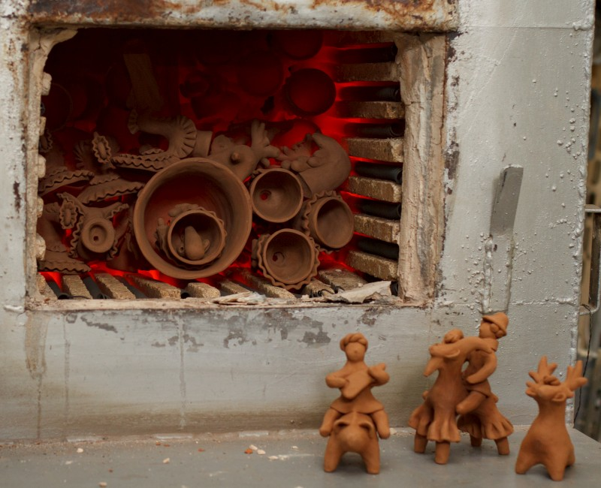
обжиг дымковской игрушки

Slide 6
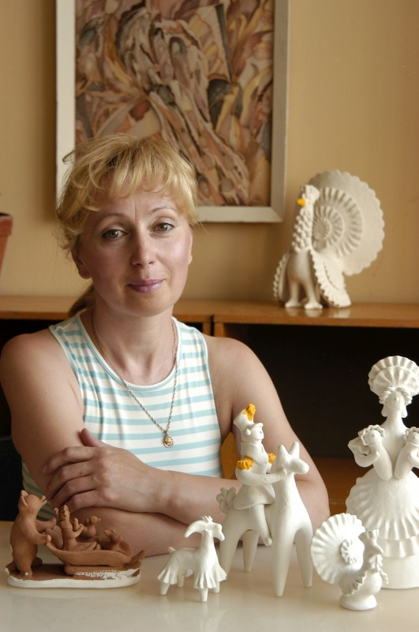
Беление меловым грунтом.

Slide 7
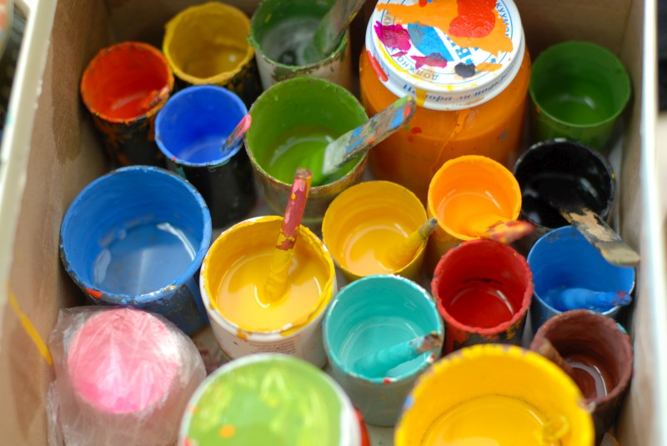
. Роспись темперными красками.

Slide 8
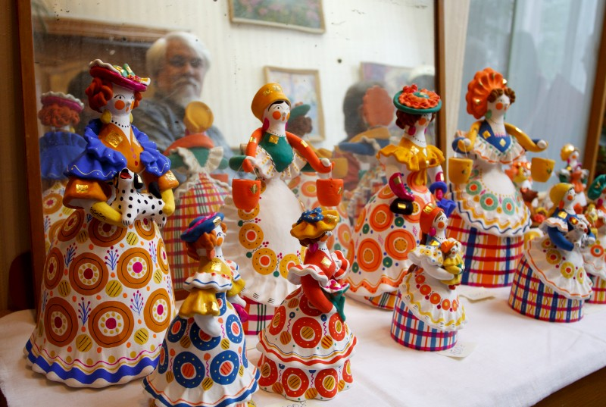
Декорирование квадратиками сусального золота (или потали).
На каждом этапе существуют свои технологические и художественные особенности, приемы, тонкости, которые мастерица передает своей ученице из рук в руки.p

Slide 9
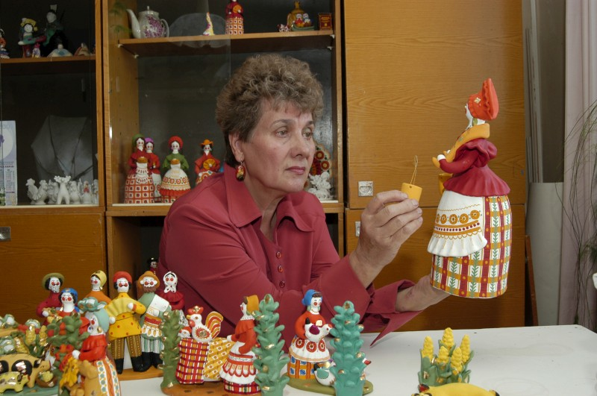
Готовая дымковская игрушка

